Slide 1

Trường Tiểu học Chu Văn An
Môn: HOẠT ĐỘNG TRẢI NGHIỆM 5H
NUÔI DƯỠNG, GIỮ GÌN TÌNH BẠN
Giáo viên: Lê Thị Oanh

Slide 2




Slide 3
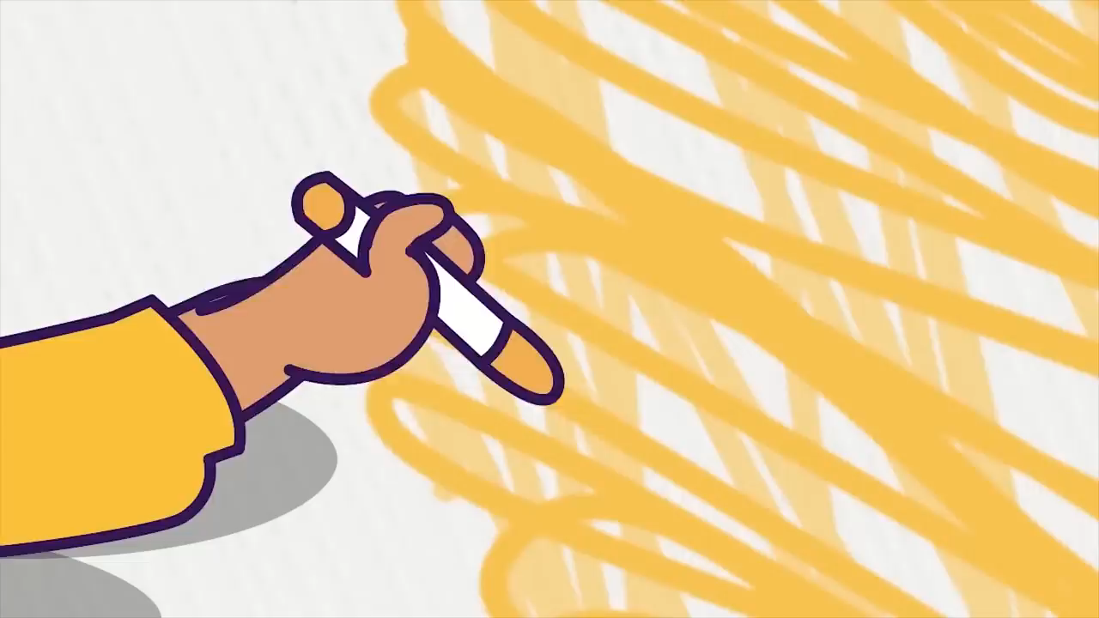

Slide 4


Chia sẻ về tình bạn, kỉ niệm của mình với một hoặc nhiều bạn khác

Slide 5




Thứ … ngày … tháng … năm …

Slide 6


Slide 7

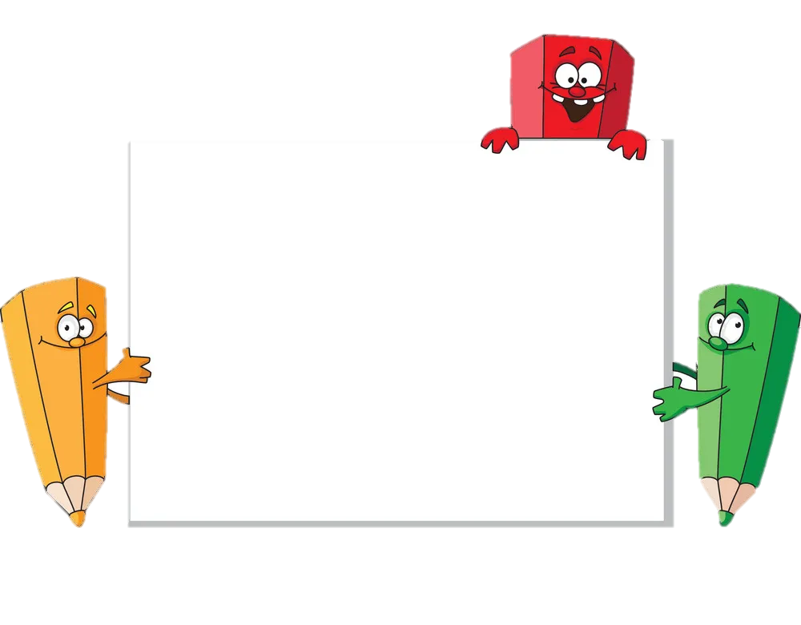

Hoạt động 1:
Gắn kết tình bạn

Slide 8
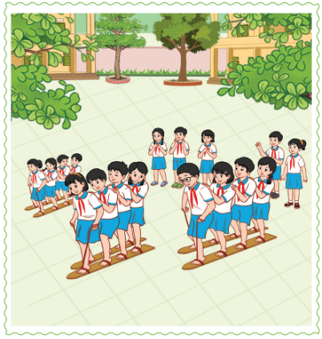
- Chuẩn bị: Các đôi dép thiết kế đặc biệt để 4 bạn xỏ chân được cùng một lúc.
- Chơi trò chơi Gắn kết tình bạn.
+ Thành lập các đội chơi, mỗi đội có 4 thành viên.
+ Các thành viên cùng nhau di chuyển trên đôi dép từ vạch xuất phát tới vạch đích.
+ Đội chơi về đích đầu tiên với đủ 4 thành viên cùng di chuyển trên đôi dếp là đội chiến thắng.

Slide 9

Chia sẻ về ý nghĩa của trò chơi

Slide 10

Trong mọi hoạt động hằng ngày, các em cần sự hợp tác, gắn kết với bạn bè. Khi các em cùng nhau phối hợp để thực hiện một nhiệm vụ thì nhiệm vụ đó sẽ được hoàn thành nhanh chóng và dễ dàng hơn. Còn khi các em không có sự gắn kết thì chỉ một nhiệm vụ nhỏ cũng có thể gặp khó khăn, dễ thất bại.

Slide 11



Tìm hiểu về những cách nuôi dưỡng, giữ gìn tình bạn

Slide 12
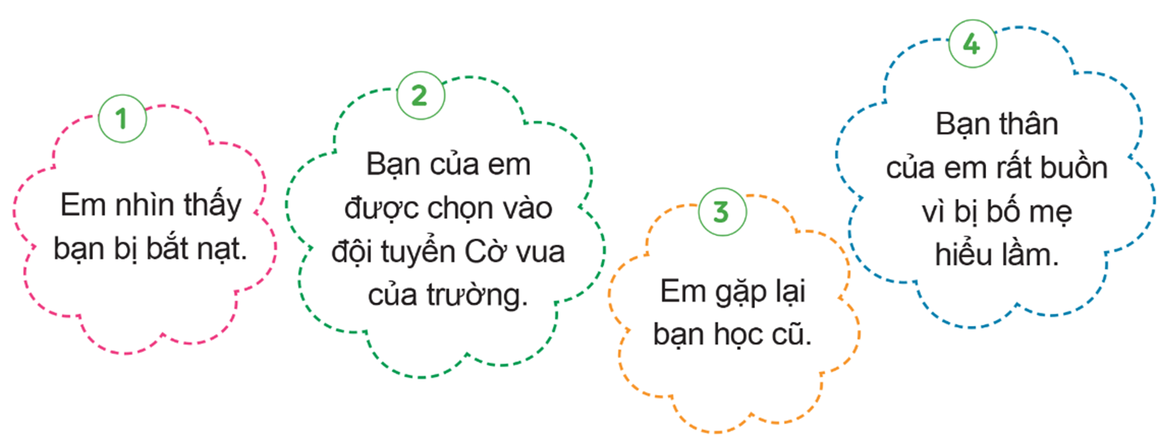
- Thảo luận về những lời nói, việc làm em có thể thực hiện trong các tình huống sau:

Slide 13
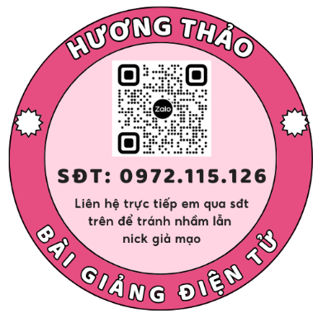

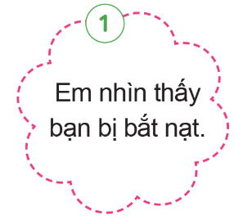
Em sẽ đứng ra giảng hòa giữa các bạn, khuyên các bạn nên nói chuyện, trao đổi với nhau để giải quyết mâu thuẫn chứ không nên bắt nạt bạn.

Slide 14
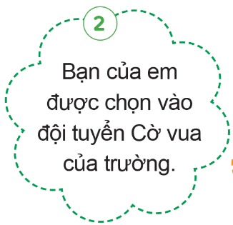
Em sẽ chúc mừng bạn và cổ vũ bạn cố gắng thi đấu cho đội tuyển của trường.

Slide 15
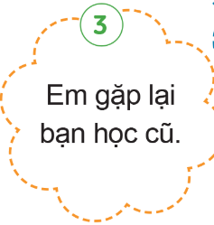
Em sẽ bắt chuyện và hỏi thăm về tình trạng sức khỏe, cuộc sống của bạn, đồng thời có thể cùng bạn ôn lại kỉ niệm cũ.

Slide 16
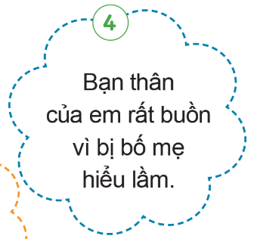
Em sẽ an ủi bạn đồng thời động viên bạn nên cởi mở, giải thích trực tiếp với bố mẹ để gia đình vui vẻ, đầm ấm.

Slide 17


Chia sẻ kinh nghiệm của bản thân trong việc nuôi dưỡng và giữ gìn tình bạn.

Slide 18










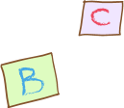

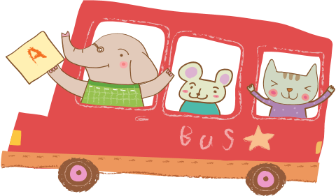



+ Giúp đỡ bạn khi cần thiết.
+ Quan tâm đến sở thích của bạn.
+ Hỗ trợ bạn học tập.
+ Cùng bạn rèn luyện sức khỏe.
+ Khuyến khích bạn thể hiện sở thích...

Slide 19
Tình bạn có vị trí quan trọng đối với mỗi chúng ta. Ai trong cuộc sống cũng cần có những người bạn bên cạnh để chia sẻ buồn vui, giúp đỡ, quan tâm, động viên nhau cùng cố gắng. Có rất nhiều cách để nuôi dưỡng tình bạn. Các em hãy lựa chọn những lời nói, việc làm phù hợp với bản thân để nuôi dưỡng, giữ gìn tình bạn.

Slide 20
VẬN DỤNG

Slide 21


THỬ THÁCH
TRUY TÌM ĐÁ QUÝ

Slide 22




Tình bạn là gì?
A
Là mối quan hệ đem lại sự thân thiết, chia sẻ giữa hai người.
B
  Là mối quan hệ bình đẳng đôi bên cùng có lợi.
C
      Là mối quan hệ được xây dựng bằng lòng tin, sự thấu hiểu, tình cảm trong sáng giữa hai hoặc nhiều người.
Nhấp vào các chữ ABC để kiểm tra kết quả
Notes:
Nhấp vào các chữ ABC để kiểm tra kết quả

Slide 23

Nhận định nào sau đây là đúng?
Học sinh có mối quan hệ bạn bè tốt là người có thành tích học tập tốt.
A
B
  Học sinh có mối quan hệ bạn bè tốt là người có khó khăn trong cuộc sống.
C
      Học sinh có mối quan hệ bạn bè tốt là người có kĩ năng giao tiếp, hướng ngoại.
Nhấp vào các chữ ABC để kiểm tra kết quả

Slide 24

Câu ca dao, tục ngữ nào dưới đây nói về chủ đề tình bạn?
A
Ăn chọn nơi, chơi chọn bạn.
B
Trăm hay không bằng một thấy.
C
Không thầy đố mày làm nên.
Nhấp vào các chữ ABC để kiểm tra kết quả

Slide 25


Nội dung nào dưới đây không phải là cách để giữ gìn tình bạn?
A
Thường xuyên trò chuyện với bạn bè.
B
  Luôn giúp đỡ bạn bè trong học tập, rèn luyện.
C
      Bắt ép bạn giúp đỡ mình lúc mình không làm được bài.

Slide 26



Cách nào sau đây xây dựng tình bạn?
A
Luôn tin tưởng, tôn trọng, lắng nghe bạn.
B
Rụt rè, e ngại khi tiếp xúc với bạn.
C
Ngại giao tiếp với bạn.
Notes:
Kho game miễn phí Phan Linh_0916.604.268

Slide 27



CHÚC MỪNG CÁC BẠN!

Slide 28



